Slide 1
Semester II PhD ,Analytical study of Mystical Persian lit. Anjum Tahira مولوی رومی

Slide 2
مولوی رومی
تأثیر و نفوذ اندیشه های مولانا جلال الدین بلخی خراسانی بر جریانات فکری و عرفانی جهان، مورد اتفاق اندیشمندان و صاحب نظران حوزۀ عرفان و تصوف است‌. آثار حضرت مولانا، به ویژه مثنوی معنوی‌، تبلوری از شخصیت عرفانی اوست‌. مثنوی، اسفار عارفان و در حقیقت شرح احوال و مقامات معنوی اولیاست. مثنوی کتابی است تعلیمی، که حاصل دورۀ پختگی و صحو مولاناست، برخلاف غزلیات شمس، که حاصل بی خودی و محو اوست. مثنوی شرح سفرهای معنوی و تجربیات مولاناست؛ که عارفان را عقیده بر این است که مرید و مراد همچون آینه، تصویر یکدگر را انعکاس می دهند. “مثنوی یکی از بزرگ ترین کتب ادبی و عالی ‌ترین بیان و نظم عرفانی و خلاصه سیر فکری و آخرین نتیجۀ سلوک عقلانی امم اسلامی است‌”۔

Slide 3
مولوی رومی
گرچه الفاظ و صورت حکایات مثنوی متعدد است؛ لیکن داستان اصلی، وحدت حق و یگانگی انسان کامل و عارفان است. افزون بر تصریح مولانا، شواهد تاریخی هم تأییدی است بر این که مثنوی حاصل الهامات ربانی است، نـه زاییدۀ تعقلات بشری. مولانا معانی الهامی را به جنینی تشبیه کرده که روحش از آن باردار می شده و ابیات مثنوی همان نوزاد تازه تولد یافته است. مظاهر تسامح، تساهل، دوستی، صمیمیت، صلح و صفا، چنان در آثار مولانا و به ویژه مثنوی انعکاس یافته که برای همۀ انسانها، فارغ از زبان و فرهنگ قابل درک است. بدین سان پرده های اختلاف فروافتاده، آثار مولانا حتی در مغرب زمین از پرفروش ترین کتب می شود. مولانا در آثار خویش، مثنوی را با القاب گوناگون از جمله “جامع اصول اصول اصول دین”، “فقه اکبر”، “طریق روشن” و “دلیل آشکار” توصیف کرده است.

Slide 4
مولوی رومی
موضوعات حکایات مثنوی معنوی از این قرار است: ۱٫ احوال اولیا و مشایخ؛ از قبیل احمد خضرویه، ذوالنون مصری، ابراهیم ادهم، بایزید بسطامی، ابوالحسن خرقانی و . . . . ۲٫ حکایات عامیانه مانند؛ کبودی زدن قزوینی، نحوی مغرور، صوفی، فقیه، سید و . . . . ۳٫ حکایات تاریخی مثل فتح سبزوار، وکیل صدر جهان، عماد الملک، ایاز و . . . . ۴٫ حکایات رمزی چون؛ حکایت نی، کنیزک و پادشاه، پیر چنگی، محمود و ایاز، باز پادشاه، رومیان و چینیان، شهری و روستایی، قلعه ذات الصور، طوطی و بازرگان و . . . .

Slide 5
مولوی رومی
“مثنوی گذشته از اشتمال بر تبیین حقایق ادیان و اصولِ تصوف و شرح و رموز آیات قرآنی و اخبار نبوی‌، نموداری است از مراتب و مقامات مولانا و یاران برگزیدۀ او. بلکه غرض اصلی مولانا از نظم مثنوی، بیان احوال معنوی خود او و آن برگزیدگان در لباس امثال و حکایات و قصۀ موسی و عیسی و مشایخ طریقت و گفتن سِـرِّ دلبران در حدیث دیگران بوده است‌. پس از حضرت حسام‌الدین چلبی، سلطان ولد به عنوان شیخ طریقت مولویه، “کلام پدر خود را به فصاحت لسان و صاحب بیان تقریر می فرمود و در شرح اسرار و تفسیر اخبار، ید بیضا می نمود و تمامت ممالک روم را در خلفای کرام پر کرده‌، تحقیق اسرار خاندان صدیق را شایع گردانید.”

Slide 6
مولوی رومی
آثار مولوی با برقراری ارتباطات فرهنگی، رشتۀ مودتی بین ممالک برقرار نمود. دانشمندان ترک، ادبای ایران‌، ماوراءالنهر و نیم ‌قاره هند، همه به سرود مولانا مترنم اند و به یک آهنگ، ترانۀ محبت و انسانیت می سرایند.

Slide 7
BOOk Refrence( Masnavi Sharif) and related links
http://www.maktabah.org/en/item/1869-masnaviurdu
http://www.dar-al-masnavi.org/about_rumi.html
https://www.rumi.net/about_rumi_main.htm
https://youtu.be/wqcM6bdlywQ
https://lastnames.myheritage.com/last-name/rumi?var=partners&tr_account=949-582-2845&utm_source=ppc_google&utm_medium=cpc&utm_campaign=mh_search_ww_en_mob_mul_exact_lastnames&tr_ad_group=adgroup41&tr_brand=&keyword=&tr_size=&tr_camp_id=1668457424&tr_ag_id=60101780850&tr_network=g&tr_keyword=rumi&tr_placement=&tr_matchtype=e&tr_position=&tr_creative=325133842478&tr_device=m&tr_device_model=&tr_extension_id=&tr_target_id=kwd-13698536&tr_location=1011082&tr_placement_target=&gclid=CjwKCAjwwYP2BRBGEiwAkoBpAppZ3qIBqsFTNSaMNl-mdZXY-wlrnopjro8ZRJZ_3MHsKZUDAF11ZxoCaukQAvD_BwE
https://youtu.be/zr0YXGS68eo
https://youtu.be/Q9uiFWvqFfI

Slide 8
Related links:
https://youtu.be/lCl_kQ95tIw
https://youtu.be/9JXPD0BMHzc
https://youtu.be/maBdQGkNGXI
https://youtu.be/b
asriran.com/000Y79
https://youtu.be/N2vQ1DtqVHw
http://www.afghandata.org:8080/xmlui/handle/20.500.12138/18382

Slide 9
https://www.poetryfoundation.org/poets/jalal-al-din-rumi
https://lastnames.myheritage.com/last-name/rumi?var=partners&tr_account=949-582-2845&utm_source=ppc_google&utm_medium=cpc&utm_campaign=mh_search_ww_en_mob_mul_exact_lastnames&tr_ad_group=adgroup41&tr_brand=&keyword=&tr_size=&tr_camp_id=1668457424&tr_ag_id=60101780850&tr_network=g&tr_keyword=rumi&tr_placement=&tr_matchtype=e&tr_position=&tr_creative=325133842478&tr_device=m&tr_device_model=&tr_extension_id=&tr_target_id=kwd-13698536&tr_location=1011082&tr_placement_target=&gclid=CjwKCAjwwYP2BRBGEiwAkoBpAppZ3qIBqsFTNSaMNl-mdZXY-wlrnopjro8ZRJZ_3MHsKZUDAF11ZxoCaukQAvD_BwE

Slide 10
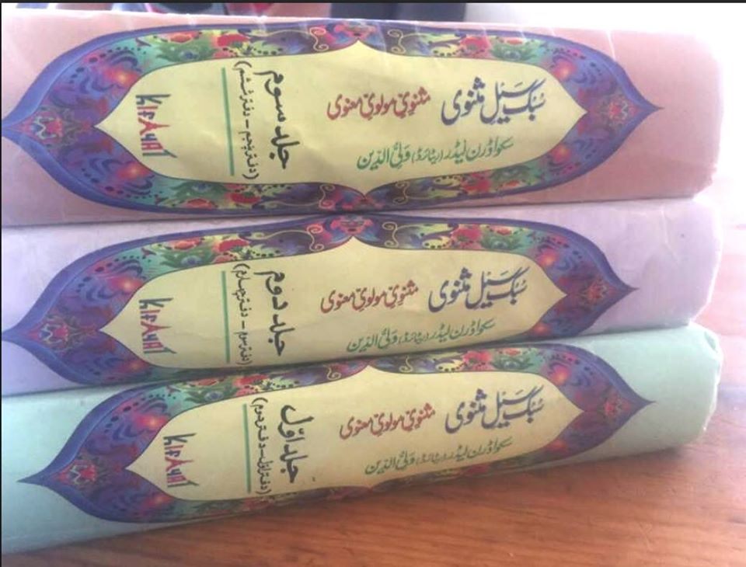
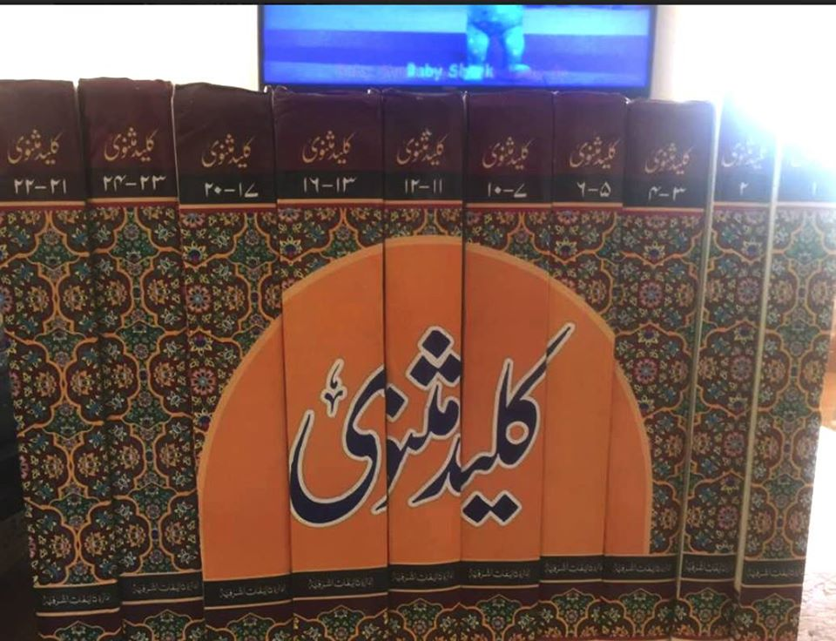
Book refrence

Slide 11
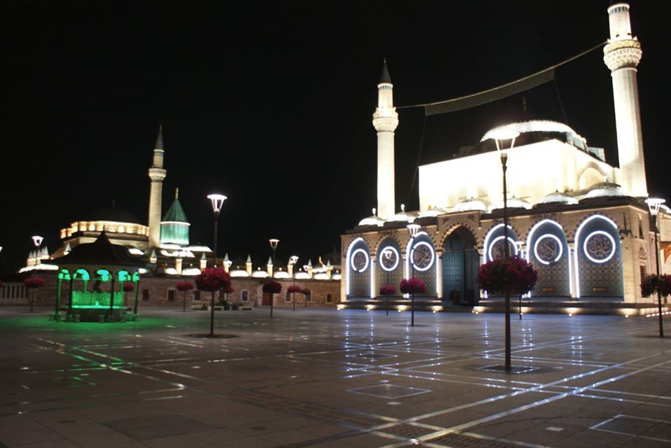
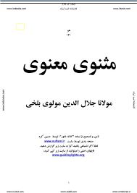
Qonia City of Rumi and masnavi

Slide 12
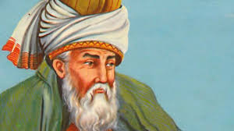
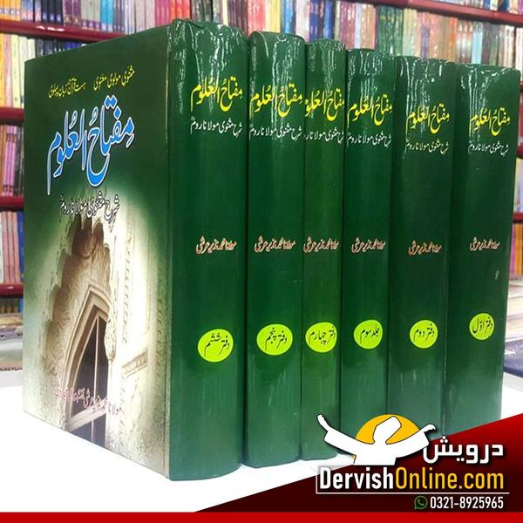

Slide 13
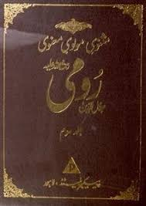
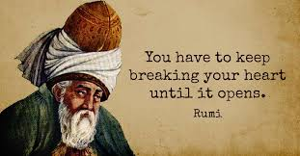

Slide 14
Supporting Links:
http://shabestan.ir/detail/News/507195
http://www.nlai.ir/detail-page/-/asset_publisher/1XAU1TD4jK8G/content/--6339

Slide 15
تشکر

